Slide 1
Урок мужества «Российский флот» посвящённЫЙ 320-летию основания военно-морского флота России

Slide 2
Российский военно-морской флот – это мощь, краса и гордость нашего государства. Развитие военно-морского флота способствовало утверждению авторитета России на международной арене. А сколько побед было одержано благодаря нашему военно-морскому флоту! И несомненно то, что Военно-Морской флот – важная составляющая Вооружённых сил Российской Федерации.
Но прежде, чем Военно-Морской Флот стал таким мощным и сильным, политические деятели, адмиралы и другие общественные люди нашей страны потратили немало сил на его создание и развитие.

Slide 3
С чего всё начиналось…
Древнерусское государство уже в IX веке обладало подобием военного флота, что доказывается успешным морским походом на Константинополь в 860 году. Однако флот был нерегулярным и строился, вероятно, лишь в целях набегов. Вследствие феодальной раздробленности даже нерегулярные военно-морские силы у древнерусских княжеств отсутствовали. Единственным возможным исключением была Новгородская земля, имеющая выход к Балтийскому и Белому морям.

Slide 4
В 1570 году Иван Грозный для охраны русского судоходства на Балтийском море создал флотилию, просуществовавшую около года. В XVI веке казаки боролись за свободный выход в Чёрное море, используя флот для борьбы с турками.

Slide 5
В середине XVII века на Белом море была создана лоцманская служба. В 1636 году было построено первое трехмачтовое судно по западному образцу — Фредерик (затонул в этом же году).
Первый русский корабль западноевропейского типа — фрегат Орёл — был построен в 1667 году (Фредерик был построен в России, но принадлежал Гольштейну). В 1669 году капитаном «Орла» был создан первый краткий военно-морской устав.

Slide 6
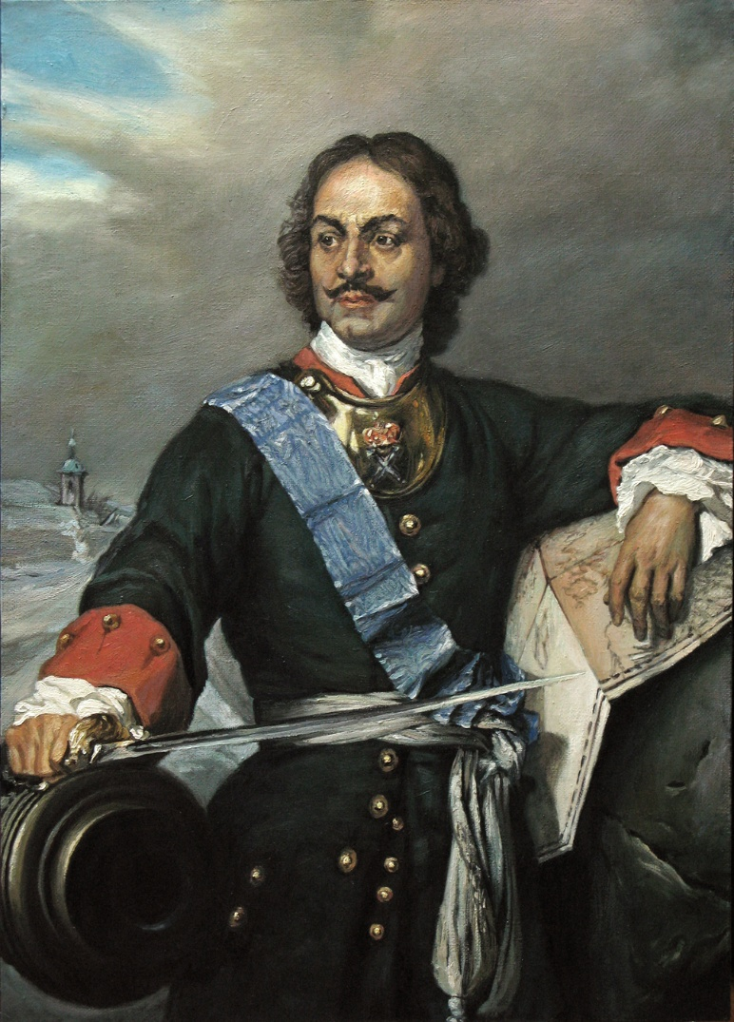
Создание регулярного российского флота было связано с именем Петра I. В 1688 году он обнаружил ботик, подаренный его отцу — царю Алексею Михайловичу. После ремонта и оснастки ботика Пётр испытал его, а после в Переславле-Залесском заложил первую верфь для строительства судов. «Потешный» флот, созданный Петром в 1688—1693 гг., был предтечей Российского регулярного флота.

Slide 7
Интерес Петра I к единственному в то время русскому морскому порту — Архангельску — возник одновременно с замыслом о строительстве флота. Свыше двух месяцев царь провёл в Архангельске, познакомился с корабельным делом и отдал распоряжение о строительстве на острове Соломбала первой в России государственной судостроительной верфи. С середины XVII века верфь стала именоваться Архангельским адмиралтейством. Позже Пётр I собственноручно заложил здесь торговый морской корабль «Св. Павел».

Slide 8
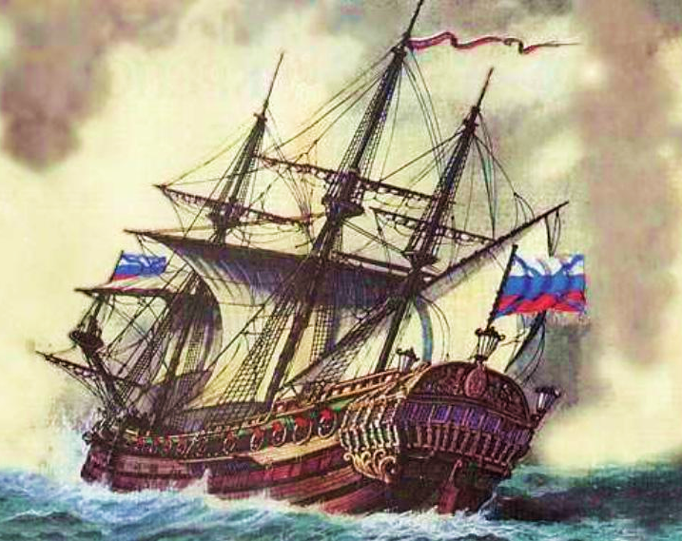
Регулярный флот был заложен также на верфях Воронежского адмиралтейства. Поход русской армии к турецкой крепости Азов в 1695 году окончился провалом. Полная блокада Азова не удалась, потому что у русских не было флота.
Только зимой 1695—1696 годов были построены первые корабли и суда.
Наконец, после завоевания крепости Азов и удачного окончания Второго Азовского похода Боярская дума приняла постановление «Морским судам быть…», как бы одобрив замысел Петра Великого.

Slide 9
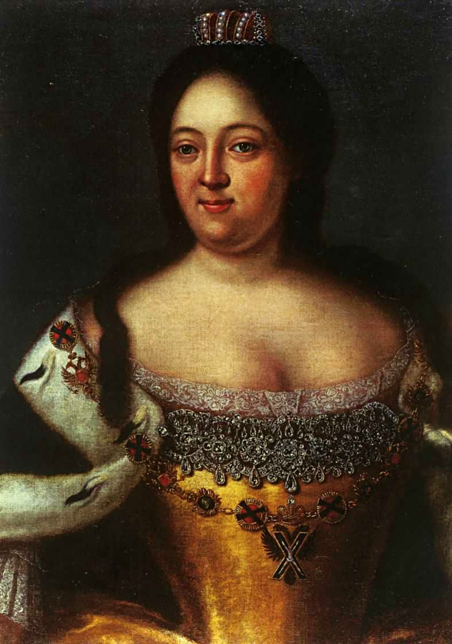
Флот Российской империи.
Официальной датой рождения Флота Российской империи считается 1696 год.
Но в послепетровский период в развитии судостроения наступил заметный спад. Лишь 21 января 1731 года по указанию царицы Анны Иоанновны возобновлено строительство крупных кораблей и заложен 66-пушечный парусник и 110-пушечный корабль «Императрица Анна». Всего же во время правления Анны Иоанновны для Балтийского флота было построено около 100 кораблей и судов, в том числе 20 линейных кораблей и 10 фрегатов.

Slide 10
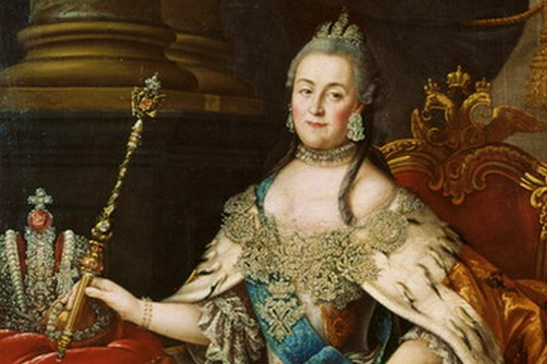
Россияне в 1778 году в устье Днепра заложили новый порт Херсон со стапелями для постройки линейных кораблей и фрегатов. Херсонский первенец,
60-пушечный линейный корабль «Святая Екатерина», из-за затянувшихся сроков строительства был разобран прямо на стапеле. Зато 66-пушечная «Слава Екатерины» стала первым линейным кораблем Черноморского флота.

Slide 11
Император Александр I создал учреждение Морского министерства, которое разработало штатный состав и обоснованную классификацию кораблей предшественника нынешнего ВМФ.
Паруса полностью вытеснили боевые гребные суда, хотя для защиты шхер и подступов к Петербургу еще до 1854 года строились гребные канонерки.

Slide 12
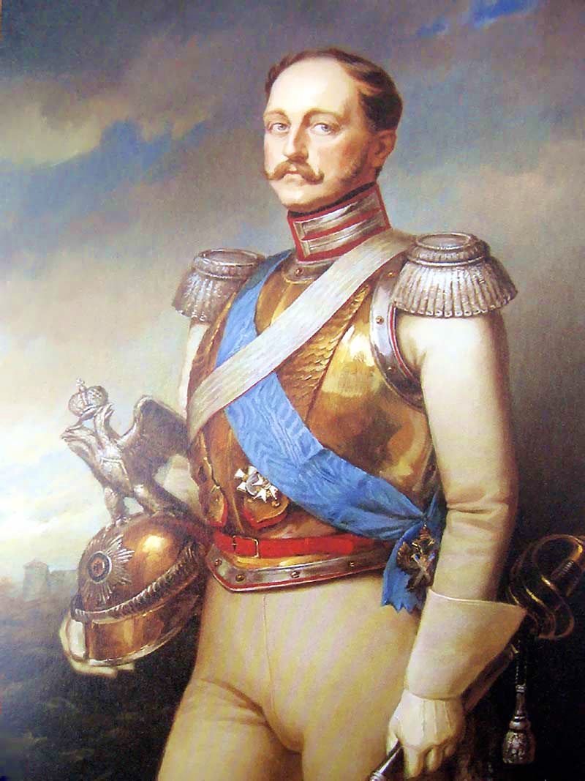
Небывалые масштабы парусное судостроение приобрело в период царствования Николая I. Было построено 22 линейных корабля, 20 фрегатов, 12 бригов, создано Севастопольское и значительно расширено Николаевское адмиралтейства, второе дыхание обрели и другие верфи. Но над морскими просторами, знававшими прежде лишь белизну парусов и смолистую позолоту деревянных палуб величественных парусников, уже неслись клубы дыма из труб первых пароходов-фрегатов.

Slide 13
В 1826 году был построен первый военный пароход вооружённый 8 пушками. В 1836 году был построен первый пароход-фрегат Богатырь (водоизмещение — 1340 тонн, мощность — 117 кв (240 л.с.), вооружение — 28 пушек). Между 1803 и 1855 годами русские мореплаватели совершили более 40 кругосветных и дальних путешествий, которые сыграли значительную роль в освоении Дальнего Востока, различных океанов и тихоокеанского операционного региона.

Slide 14
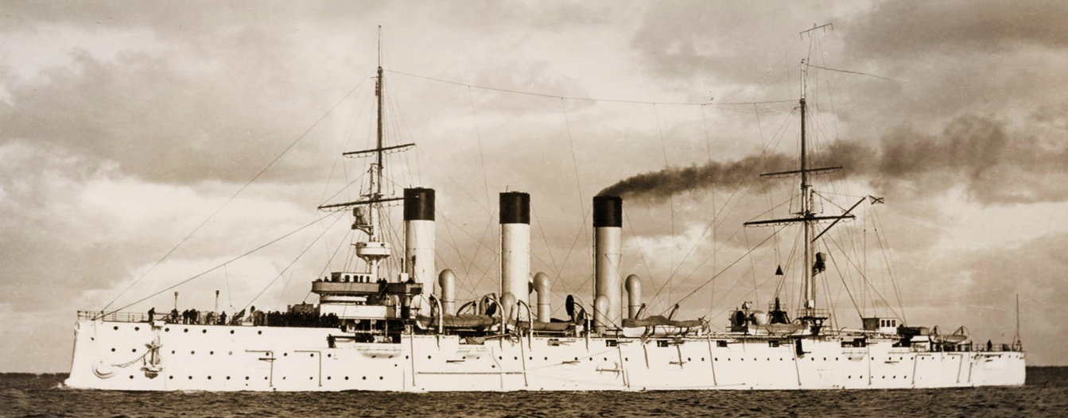
Военно-Морской Флот Российской империи продолжал и после прихода к власти царя Николая II. Несмотря на то, что русская промышленность развивалась большими темпами, она не могла поддерживать постоянно увеличивающиеся потребности флота, и некоторые корабли были заказаны в других странах. Существовала и практика закупки головного корабля за границей, затем постройки серии по нему на своих верфях, иногда в ущерб развитию собственного кораблестроения.

Slide 15
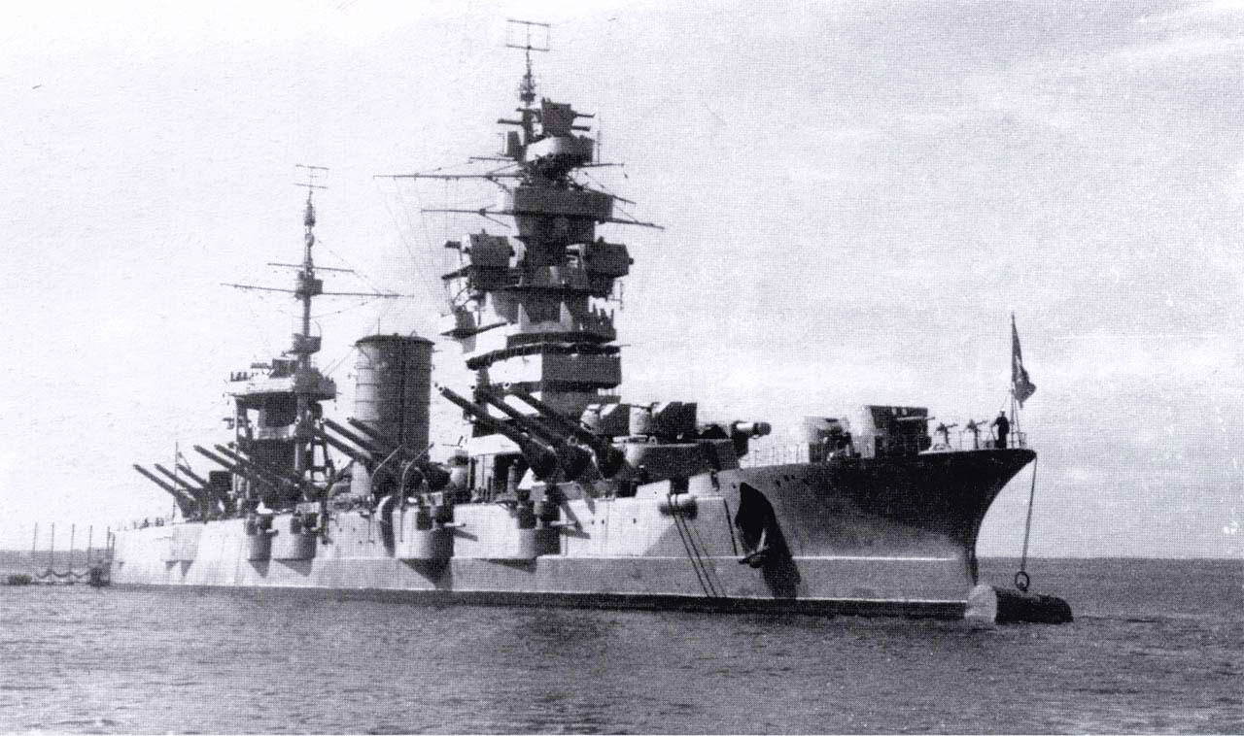
Военно-морской флот СССР Гражданская война в России привела к резкому сокращению корабельного состава Рабоче-Крестьянского Красного Флота (РККФ). Взятый советским правительством курс на сокращение флота привёл к тому, что сократился объём ассигнований на военное судостроение и судоремонт . В 1940-1941 годах была разработана и введена в действие система оперативных готовностей флотов и флотилий. К началу Великой Отечественной войны был создан военно-морской флот, способный выполнять важнейшие тактические и стратегические задачи как совместно с сухопутными войсками, так и самостоятельно в прилегающих морях в целях обороны побережья и срыва морских перевозок.

Slide 16
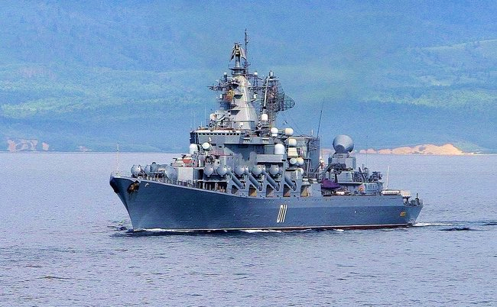
В состав сил флота СССР в 80-х годах ХХ века входило более 100 эскадр и дивизий, а общая численность личного состава ВМФ СССР составляла около 450 тысяч.
На 1991 год на судостроительных предприятиях СССР строилось: два авианосца (в том числе один атомный), 11 атомных подводных лодок с баллистическими ракетами, 18 многоцелевых атомных подводных лодок, семь дизельных подводных лодок, два ракетных крейсера (в том числе один атомный), 10 эскадренных миноносцев и больших противолодочных кораблей и др.

Slide 17
игра «знатоки»

Slide 18
КОНКУРС «МОРСКОЙ ЛИКБЕЗ»

Slide 19
1. ПОЛ – ПАЛУБА 2. ПОТОЛОК – 3. ЛЕСТНИЦА – 4. КУХНЯ – 5. СКАМЕЙКА – 6. УБОРНАЯ – 7. ОКНО – 8. ПЕРЕГОРОДКА – 9. ПОВАР – 10. ЦИСТЕРНА – 11. НАСОС – 12. СРОЧНЫЕ РАБОТЫ – 13. ПОМЕЩЕНИЕ ДЛЯ СНА И ОТДЫХА – 14. ПОДВАЛ – 15. СИГНАЛ ОПАСНОСТИ –

Slide 20
1. ПОЛ – ПАЛУБА 2. ПОТОЛОК – ПОДВОЛОК 3. ЛЕСТНИЦА – ТРАП 4. КУХНЯ – КАМБУЗ 5. СКАМЕЙКА – БАНКА 6. УБОРНАЯ – ГАЛЬЮН 7. ОКНО – ИЛЛЮМИНАТОР 8. ПЕРЕГОРОДКА – ПЕРЕБОРКА 9. ПОВАР – КОК 10. ЦИСТЕРНА – ТАНК 11. НАСОС – ПОМПА 12. СРОЧНЫЕ РАБОТЫ – АВРАЛ 13. ПОМЕЩЕНИЕ ДЛЯ СНА И ОТДЫХА – КУБРИК 14. ПОДВАЛ – ТРЮМ 15. СИГНАЛ ОПАСНОСТИ - ПОЛУНДРА

Slide 21
Урок мужества «Российский флот» посвящённЫЙ 320-летию основания военно-морского флота России

